Slide 1



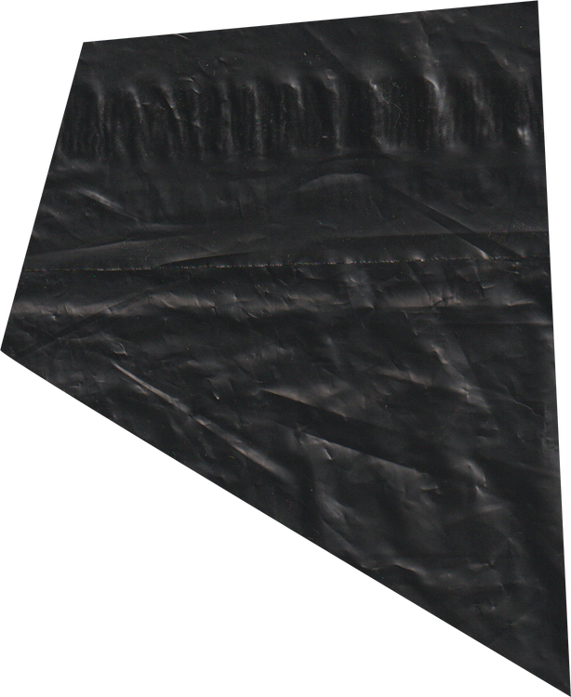
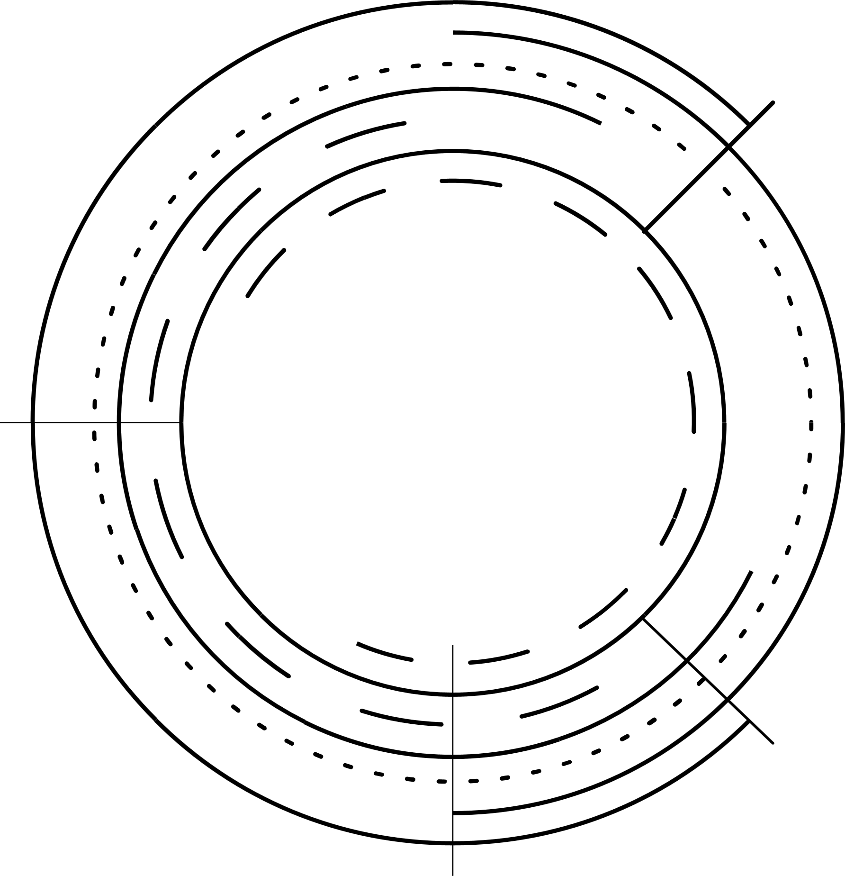

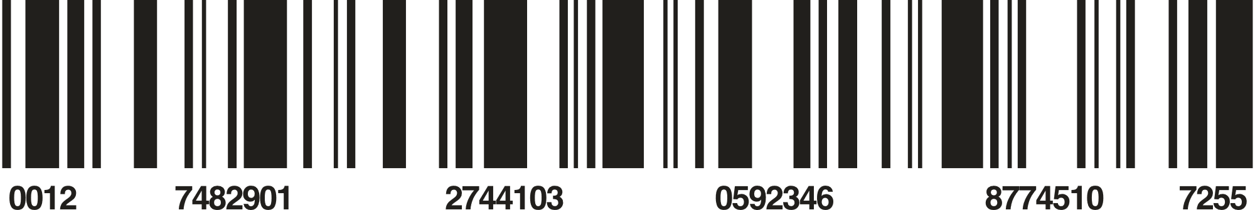
TON DUC THANG UNIVERSITY
DỰ ĐOÁN NGUY CƠ ĐỘT QUỴ BẰNG PHÂN LOẠI NHỊ PHÂN
PRESENTATION
Group 6

Slide 2

THÀNH VIÊN
1
52100239 - TRẦN NAM ĐĂNG KHOA
4
52100904 - PHẠM HOÀNG TRUNG KIÊN
2
52100306 - NGUYỄN KHẮC ANH TÀI
5
52100254 - TRẦN QUANG LUÂN
3
52100312 - LÊ TUẤN THÀNH
6
52100977-NGUYỄN ĐỨC MINH

Slide 3
BẢNG PHÂN CÔNG CÔNG VIỆC
Mssv | Họ và tên | Công việc | Mức độ hoàn thành
52100306 | Nguyễn Khắc Anh Tài | Thuyết trình, trực quan hóa dữ liệu, ứng dụng tri thức vào cuộc sống, tổng hợp và format báo cáo. | 100%
52100239 | Trần Nam Đăng Khoa | Slide, trực quan hóa dữ liệu, thống kê thông số bộ dữ liệu, các phương pháp đánh giá hiệu suất mô hình. | 100%
52100312 | Lê Tuấn Thành | Slide, sơ lược đột quỵ, tổng quan về đề tài, chuẩn bị dữ liệu, tìm hiểu các thuật toán phù hợp. | 100%

Slide 4
BẢNG PHÂN CÔNG CÔNG VIỆC
52100904 | Phạm Hoàng Trung Kiên | Thu thập dữ liệu, mục tiêu nghiên cứu và phạm vi đề tài, mô tả và khám phá bộ dữ liệu, tiền xử lí dữ liệu. | 100%
52100254 | Trần Quang Luân | Phân tích, tìm hiểu các thuật toán phù hợp cho bài toán, đánh giá kết quả các mô hình. | 100%
52100977 | Nguyễn Đức Minh | Phân tích, tìm hiểu các thuật toán phù hợp cho bài toán, đánh giá kết quả các mô hình. | 100%

Slide 5
TỔNG QUAN
I. GIỚI THIỆU
II. MÔ TẢ VÀ KHÁM PHÁ BỘ DỮ LIỆU
III. TIỀN XỬ LÝ VÀ TRỰC QUAN HÓA DỮ LIỆU
IV. PHÂN TÍCH CÁC THUẬT TOÁN
V. CHUẨN BỊ DỮ LIỆU
VI. ĐÁNH GIÁ KẾT QUẢ CỦA CÁC MÔ HÌNH
VII. ỨNG DỤNG

Slide 6
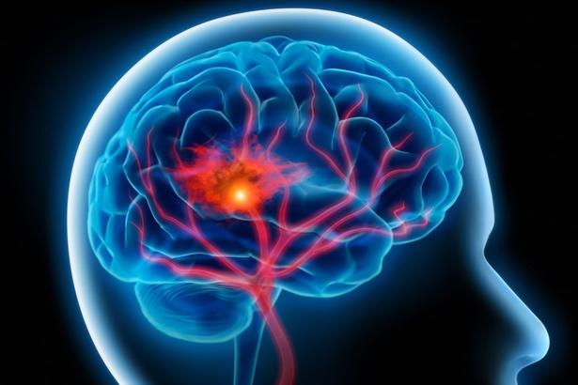

TON DUC THANG UNIVERSITY
CHƯƠNG 1
Giới thiệu về bệnh đột quỵ
Đột quỵ còn được gọi là tai biến mạch máu não. Đây là tình trạng não bộ bị tổn thương nghiêm trọng do quá trình cấp máu não bị gián đoạn hoặc giảm đáng kể khiến não bộ bị thiếu oxy, không đủ dinh dưỡng để nuôi các tế bào. Trong vòng vài phút nếu không được cung cấp đủ máu các tế bào não sẽ bắt đầu chết.

Slide 7

TON DUC THANG UNIVERSITY
Tầm quan trọng của việc dự đoán sớm bệnh đột quỵ
Dự đoán sớm đột quỵ có vai trò quan trọng trong việc cứu sống và giảm thiểu những tác động tiêu cực của bệnh. Nếu đột quỵ được nhận diện và điều trị kịp thời, có thể giảm thiểu tổn thương não và cải thiện cơ hội hồi phục hoàn toàn cho bệnh nhân

Slide 8

TON DUC THANG UNIVERSITY
Lý do chọn đề tài
Đột quỵ là một trong những nguyên nhân hàng đầu gây tử vong và tàn tật trên toàn thế giới.
Với sự gia tăng của các yếu tố nguy cơ như lối sống ít vận động, chế độ ăn không lành mạnh và sự gia tăng của các bệnh mãn tính như tiểu đường và tăng huyết áp, số ca đột quỵ đang ngày càng tăng

Slide 9
TON DUC THANG UNIVERSITY
Mục tiêu nghiên cứu và phạm vi
Mục Tiêu Nghiên Cứu: Mục tiêu chính của nghiên cứu này là ứng dụng các kỹ thuật phân loại nhị phân trong khai phá dữ liệu để dự đoán nguy cơ đột quỵ dựa trên các yếu tố nguy cơ đã được xác định.

Slide 10
TON DUC THANG UNIVERSITY
Mục tiêu nghiên cứu và phạm vi
Phạm Vi Nghiên Cứu: Nghiên cứu sẽ tập trung vào việc xử lý và phân tích dữ liệu dạng bảng (tabular data) từ các nguồn dữ liệu y tế công khai hoặc các cơ sở y tế. Các kỹ thuật phân loại nhị phân như Logistic Regression, Decision Trees, Random Forest, và SVM sẽ được so sánh và đánh giá.

Slide 11


TON DUC THANG UNIVERSITY
Ý nghĩa của đề tài
Bằng cách sử dụng các kỹ thuật phân loại nhị phân để phân loại các cá nhân vào nhóm có nguy cơ cao và nhóm có nguy cơ thấp, chúng ta có thể đưa ra các biện pháp phòng ngừa và can thiệp kịp thời, từ đó giảm thiểu tỷ lệ tử vong và tăng cường chất lượng cuộc sống.

Slide 12


CHƯƠNG 2
MÔ TẢ VÀ KHÁM PHÁ BỘ DỮ LIỆU

Slide 13

TON DUC THANG UNIVERSITY
Ngữ cảnh
Theo Tổ chức Y tế Thế giới (WHO), đột quỵ là nguyên nhân gây tử vong đứng thứ 2 trên toàn cầu, chiếm khoảng 11% tổng số ca tử vong.

Slide 14
TON DUC THANG UNIVERSITY
Các đặc trưng trong bộ dữ liệu
Bộ dữ liệu gồm 2 file train.csv và test.csv với các 12 đặc trưng được mô tả như sau:
gender: Giới tính của bệnh nhân, "Male", "Female" hoặc "Other"
age: Tuổi bệnh nhân
hypertension: Chỉ số huyết áp, có giá trị là 0 nếu bệnh nhân không bị tăng huyết áp, 1 nếu bệnh nhân bị tăng huyết áp
heart_disease: Chỉ số về tim, có giá trị là 0 nếu bệnh nhân không mắc bệnh tim, 1 nếu bệnh nhân mắc bệnh tim
ever_married: Tình trạng kết hôn, "No" hoặc "Yes"
work_type: Loại công việc mà bệnh nhân đang làm, "children", "Govt_jov", "Never_worked", "Private" hoặc "Self-employed"
Residence_type: Khu vực cư trú, "Rural" hoặc "Urban", "Nông Thôn" hoặc "Thành Thị"

Slide 15
TON DUC THANG UNIVERSITY
Các đặc trưng trong bộ dữ liệu
avg_glucose_level: Chỉ số lượng đường trung bình trong máu
bmi: Chỉ số BMI (Body Mass Index) được tính dựa trên tỉ lệ giữa cân nặng và chiều cao bình phương, nói lên tình trạng cân nặng hiện tại của bệnh nhân. So với giá trị BMI tiêu chuẩn, chỉ số BMI cá nhân sẽ xác định một người đang thừa cân, thiếu cân hay có cân nặng cân đối.
smoking_status: Tình trạng hút thuốc "formerly smoked","never smoked", "smokes" hoặc "Unknown"
stroke: Là đặc trưng mục tiêu của bài toán, có giá trị là 1 nếu bệnh nhân bị đột quỵ, và 0 nếu bệnh nhân không đột quỵ

Slide 16
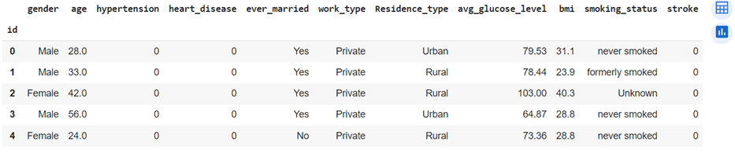
TON DUC THANG UNIVERSITY
Khám phá bộ dữ liệu
Bộ dữ liệu dùng cho việc huấn luyện train.csv gồm 15304 dòng và 11 cột
Hình 1. Bộ dữ liệu train.csv

Slide 17
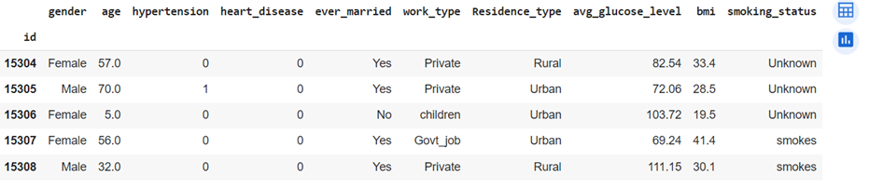
TON DUC THANG UNIVERSITY
Khám phá bộ dữ liệu
Bộ dữ liệu dùng cho việc kiểm tra test.csv
Hình 2. Bộ dữ liệu test.csv

Slide 18
gender | object
age | float64
hypertension | int64
heart_disease | int64
ever_married | object
work_type | object
Khám phá bộ dữ liệu
residence_type | object
avg_glucose_level | float64
bmi | float64
smoking_status | object
stroke | int64
Kiểu dữ liệu
của các đặc trưng

Slide 19
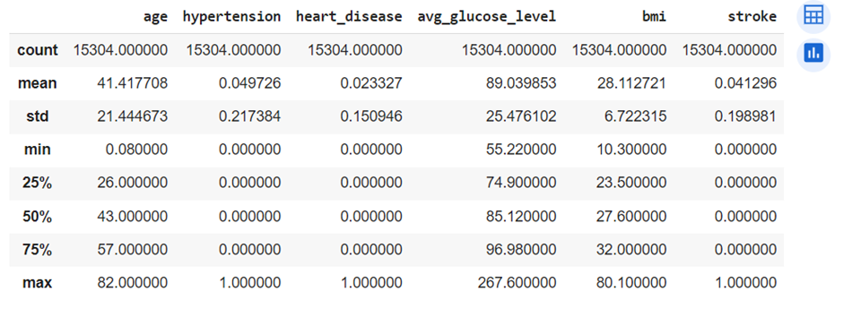
TON DUC THANG UNIVERSITY
Khám phá bộ dữ liệu
Mô tả tổng quan về các đặc trưng số trong tập dữ liệu
Hình 3. Tổng quan về các đặc trưng số

Slide 20
CHƯƠNG 3
TIỀN XỬ LÝ VÀ TRỰC QUAN HÓA DỮ LIỆU

Slide 21

CHƯƠNG 4
PHÂN TÍCH CÁC THUẬT TOÁN

Slide 22
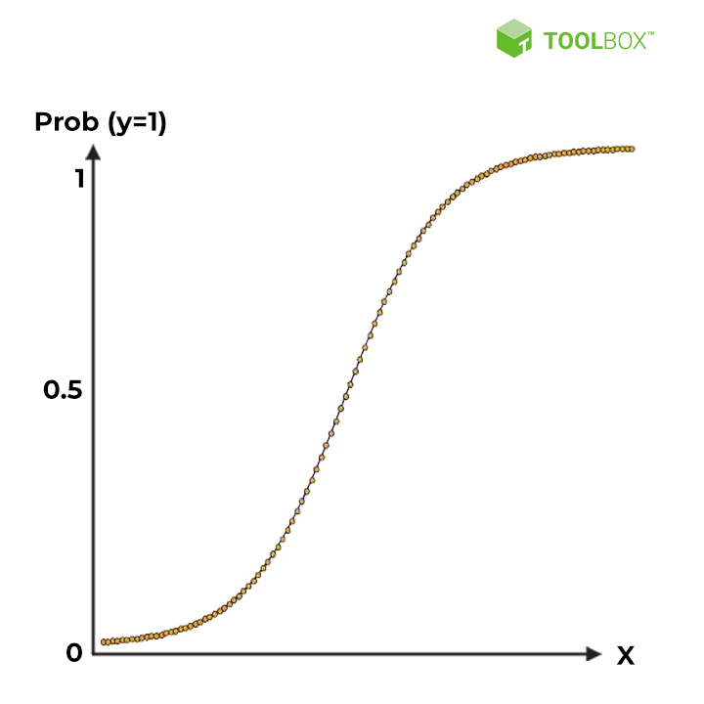
TON DUC THANG UNIVERSITY
Logistic Regression
Logistic Regression là một thuật toán phân loại nhị phân phổ biến, được sử dụng để dự đoán khả năng xảy ra của một sự kiện bằng cách mô hình hóa mối quan hệ giữa các đặc trưng đầu vào và một kết quả nhị phân

Slide 23
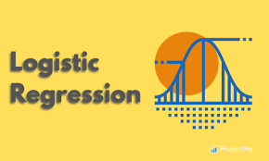
TON DUC THANG UNIVERSITY
Logistic Regression
Ưu điểm:
Đơn Giản và Dễ Hiểu
Hiệu Suất Tính Toán Hiệu Quả
Khả Năng Giải Thích
Nhược điểm:
Giới Hạn trong Phân Loại Nhị Phân
Nhạy Cảm với Ngoại Lai và Dữ Liệu Thiếu

Slide 24
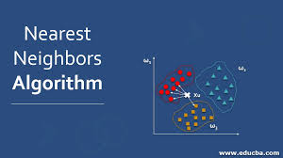
TON DUC THANG UNIVERSITY
k-Nearest Neighbors
K-Nearest Neighbors (K-NN) là một thuật toán học máy đơn giản và dễ hiểu được sử dụng cho cả bài toán phân loại và hồi quy. Nó hoạt động dựa trên nguyên tắc tìm kiếm các điểm dữ liệu gần nhất trong không gian đặc trưng để dự đoán nhãn hoặc giá trị của điểm dữ liệu mới.

Slide 25

TON DUC THANG UNIVERSITY
k-Nearest Neighbors
Ưu điểm:
Đơn giản và dễ hiểu
Linh hoạt
Không cần huấn luyện
Nhược điểm:
Tốc độ chậm với dữ liệu lớn
Nhạy cảm với dữ liệu nhiễu và ngoại lai
Yêu cầu bộ nhớ lớn
Chọn K tối ưu

Slide 26
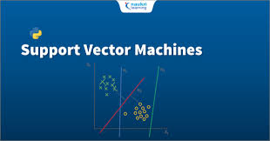
TON DUC THANG UNIVERSITY
Support Vector Machine (SVM)
Support Vector Machine (SVM) là một thuật toán học máy mạnh mẽ được sử dụng cho cả bài toán phân loại và hồi quy. SVM đặc biệt hiệu quả trong các bài toán phân loại nhị phân, tìm ra một siêu phẳng tối ưu để phân tách các lớp dữ liệu khác nhau trong không gian đặc trưng.

Slide 27
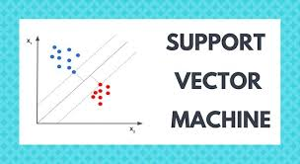
TON DUC THANG UNIVERSITY
Support Vector Machine (SVM)
Ưu điểm:
Hiệu suất cao
Khả năng tổng quát tốt
Linh hoạt với các Kernel
Nhược điểm:
Tốc độ chậm với dữ liệu lớn
Khó chọn Kernel và tham số
Không hoạt động với dữ liệu nhiễu

Slide 28

TON DUC THANG UNIVERSITY
Decision Tree
Decision Tree là một thuật toán học máy sử dụng cấu trúc cây để đưa ra quyết định dựa trên các đặc trưng của dữ liệu. Đây là một phương pháp phân loại và hồi quy phổ biến, dễ hiểu và trực quan.

Slide 29
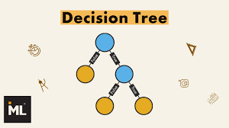
TON DUC THANG UNIVERSITY
Decision Tree
Ưu điểm:
Dễ hiểu và giải thích
Không yêu cầu tiền xử lý nhiều
Khả năng xử lý dữ liệu thiếu
Nhược điểm:
Dễ bị Overfitting
Nhạy cảm với dữ liệu nhiễu
Không hiệu quả với dữ liệu rộng và sâu

Slide 30
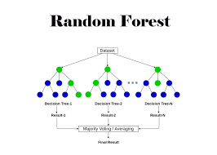
TON DUC THANG UNIVERSITY
Random Forest
Random Forest là một thuật toán học máy mạnh mẽ và linh hoạt, kết hợp nhiều cây quyết định để tạo ra một mô hình mạnh mẽ và chính xác hơn. Đây là một kỹ thuật ensemble learning, giúp cải thiện độ chính xác và giảm thiểu overfitting bằng cách sử dụng đa dạng các cây quyết định.

Slide 31
TON DUC THANG UNIVERSITY
Random Forest
Ưu điểm:
Độ chính xác cao
Giảm Overfitting
Khả năng xử lý tính đa dạng của dữ liệu
Kháng nhiễu
Nhược điểm:
Tốc độ và tài nguyên
Giải thích khó hơn
Bộ nhớ

Slide 32

TON DUC THANG UNIVERSITY
Naïve Bayes
Naive Bayes là một nhóm các thuật toán phân loại dựa trên định lý Bayes với giả định đơn giản rằng các đặc trưng (features) là độc lập với nhau, tức là sự xuất hiện của một đặc trưng không ảnh hưởng đến sự xuất hiện của đặc trưng khác. Mặc dù giả định này thường không đúng trong thực tế, nhưng Naive Bayes vẫn hoạt động tốt trong nhiều tình huống thực tế.

Slide 33
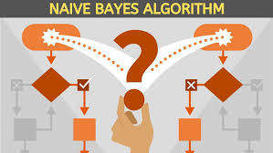
TON DUC THANG UNIVERSITY
Naïve Bayes
Ưu điểm:
Đơn giản và nhanh
Hiệu suất tốt với dữ liệu lớn
Xử lý tốt với dữ liệu nhiễu
Khả năng xử lý dữ liệu thiếu
Nhược điểm:
Giả định độc lập không thực tế
Không hiệu quả với các tương tác phức tạp
Cập nhật trực tuyến khó khăn

Slide 34

CHƯƠNG 5
CHUẨN BỊ DỮ LIỆU

Slide 35
TON DUC THANG UNIVERSITY
Xóa 2 đặc trưng Residence_type & bmi trong bộ dữ liệu
Loại bỏ 2 thuộc tính Residence_type và bmi vì chúng hầu như không có tác động đến biến mục tiêu và việc loại bỏ những thuộc tính như thế sẽ giúp cho việc huấn luyện mô hình đạt được hiệu quả cao.

Slide 36
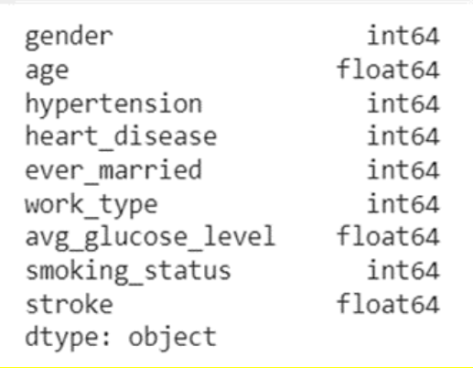
TON DUC THANG UNIVERSITY
Mã hóa các categorical variable
Các thuộc tính phân loại trong tập dữ liệu bao gồm: gender, ever_married, work_type, smoking_status. Các giá trị chuỗi của các cột được chuyển đổi thành các giá trị số nguyên tương ứng.
Các cột này đã chứa giá trị số nguyên thay vì chuỗi, và dữ liệu đã sẵn sàng cho việc huấn luyện mô hình học máy.
Kết quả sau khi được mã hóa

Slide 37
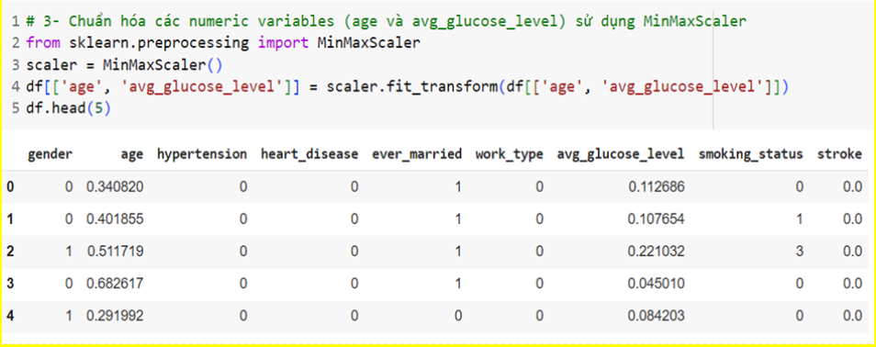
TON DUC THANG UNIVERSITY
Chuẩn hóa các numeric variables sử dụng MinMaxScaler
Các numeric variables trong tập dữ liệu là: age, avg_glucoso_level.

Slide 38
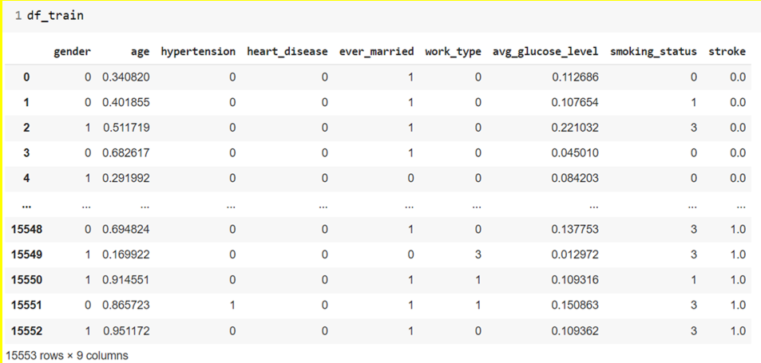
TON DUC THANG UNIVERSITY
Chia tập dữ liệu thành hai tập dữ liệu huấn luyện và kiểm tra
Tập Huấn Luyện (Train Set):
Vai trò: Tập huấn luyện được sử dụng để huấn luyện mô hình machine learning bằng cách cung cấp cho mô hình một tập dữ liệu đã được gán nhãn.

Slide 39
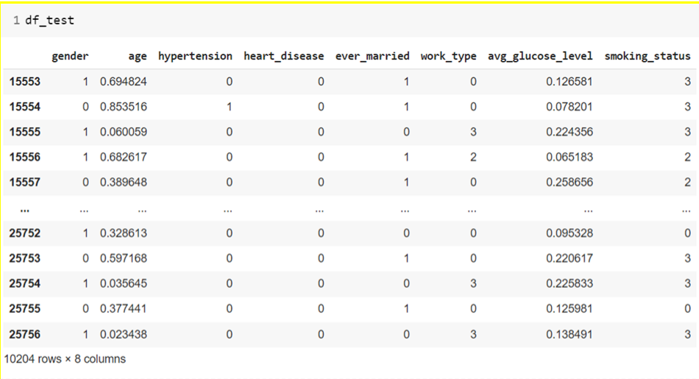
TON DUC THANG UNIVERSITY
Chia tập dữ liệu thành hai tập dữ liệu huấn luyện và kiểm tra
Tập Kiểm Tra (Test Set)
Vai trò: Tập kiểm tra được sử dụng để đánh giá hiệu suất của mô hình trên dữ liệu mà nó chưa từng thấy trước đó.

Slide 40

CHƯƠNG 6
ĐÁNH GIÁ KẾT QUẢ CỦA CÁC MÔ HÌNH

Slide 41

TON DUC THANG UNIVERSITY
Các phương pháp đánh giá kết quả
Accuracy là một trong những thước đo phổ biến nhất để đánh giá hiệu suất của một mô hình phân loại. Nó thể hiện tỷ lệ phần trăm của các dự đoán đúng trên tổng số mẫu dữ liệu.
- F1score là một thước đo hiệu suất của mô hình học máy, đặc biệt hữu ích trong các bài toán phân loại khi dữ liệu không cân bằng. Nó cung cấp một sự cân bằng giữa Precision và Recall, hai thước đo quan trọng khác trong đánh giá hiệu suất của mô hình.

Slide 42
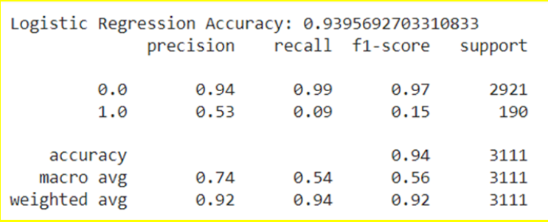
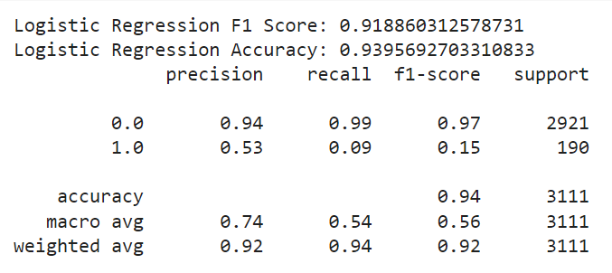
TON DUC THANG UNIVERSITY
Đánh giá mô hình Logistic Regression
Kết quả đánh giá mô hình Logistic Regression

Slide 43
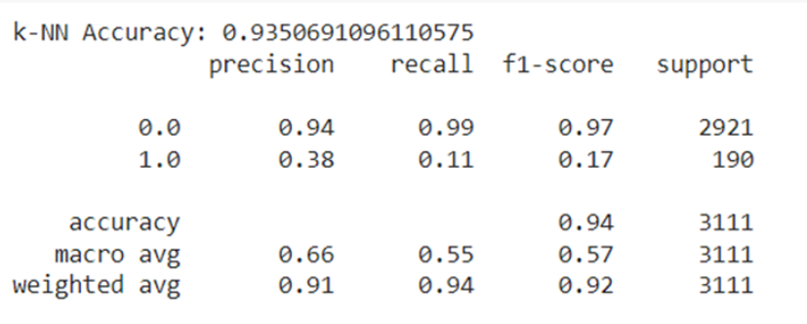
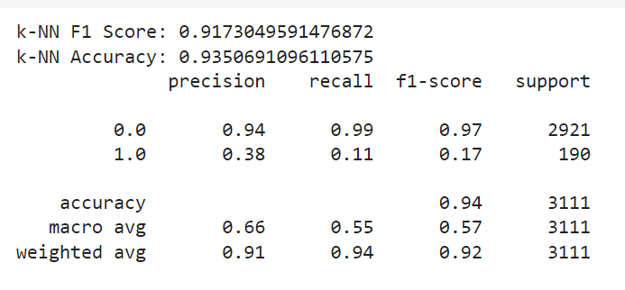
TON DUC THANG UNIVERSITY
Đánh giá mô hình k-Nearest Neighbors
Kết quả đánh giá mô hình k-Nearest Neighbors

Slide 44
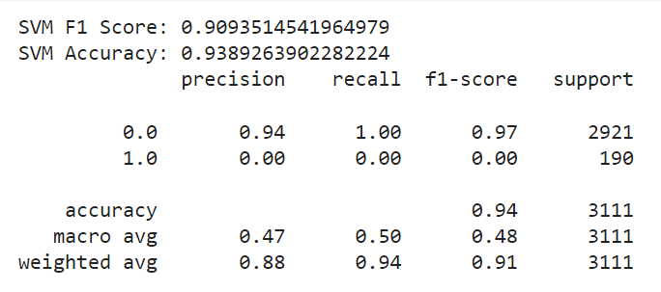
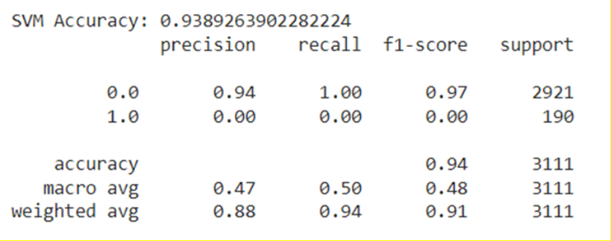
TON DUC THANG UNIVERSITY
Đánh giá mô hình Support Vector Machine (SVM)
Kết quả đánh giá mô hình Support Vector Machine (SVM)

Slide 45
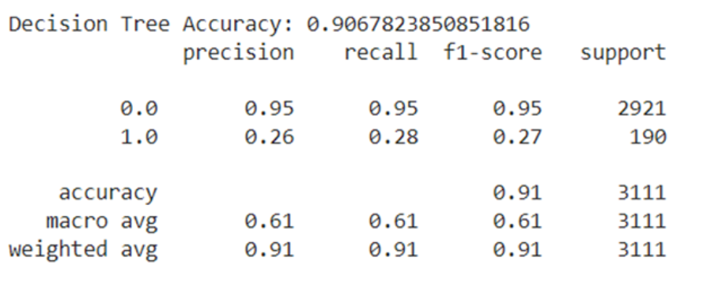
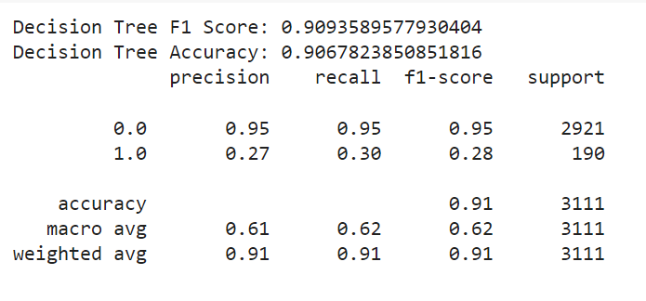
TON DUC THANG UNIVERSITY
Đánh giá mô hình Decision Trees
Kết quả đánh giá mô hình Decision Trees

Slide 46
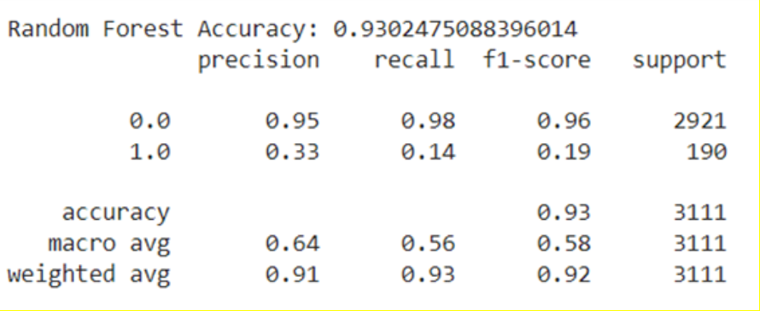
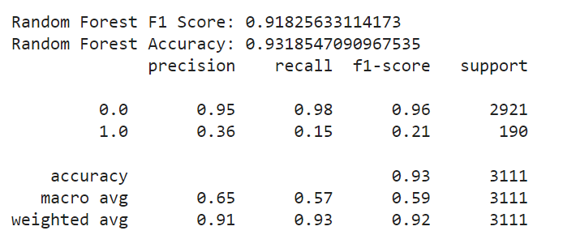
TON DUC THANG UNIVERSITY
Đánh giá mô hình Random Forest
Kết quả đánh giá mô hình Random Forest

Slide 47
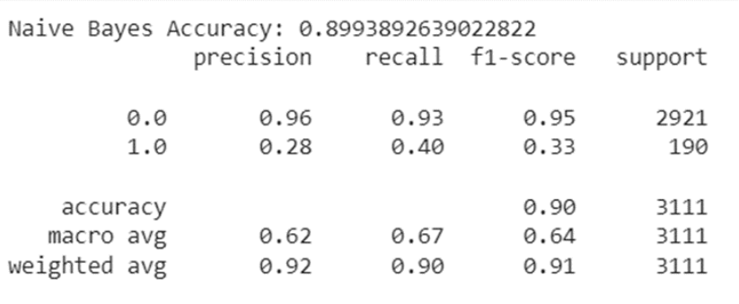
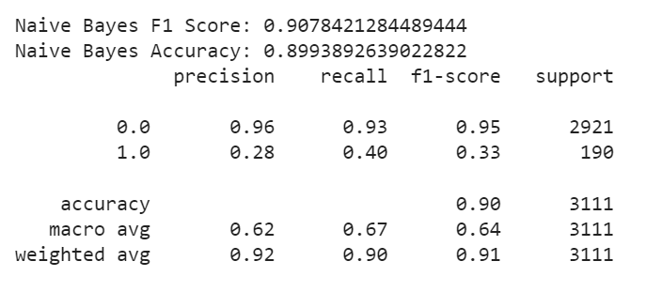
TON DUC THANG UNIVERSITY
Đánh giá mô hình Naïve Bayes
Kết quả đánh giá mô hình Naïve Bayes

Slide 48
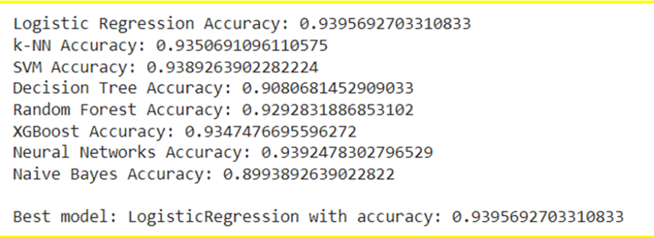
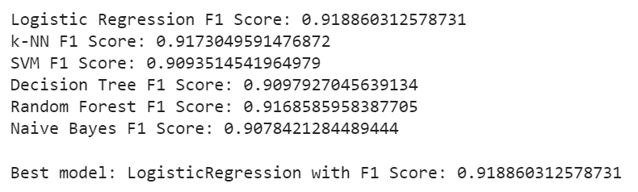

Chọn mô hình có hiệu suất tốt nhất để dự đoán trên tập kiểm tra
Kết quả so sánh các mô hình bằng chỉ số F1-Score để chọn ra mô hình tốt nhất cho tập dữ liệu
Vậy, mô hình Logistic Regression có hiệu suất cao nhất trên tập dữ liệu huấn luyện, nên sẽ dùng mô hình Logistic Regression để dự đoán kết quả trên tập kiểm tra.

Slide 49
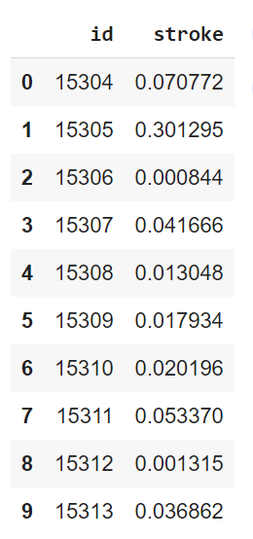
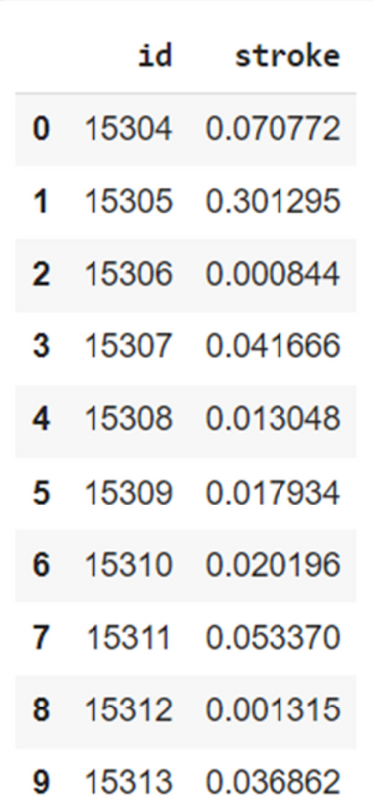
TON DUC THANG UNIVERSITY
Viết kết quả dự đoán ra
file submission.csv
Dùng mô hình Logistic Regression để dự đoán kết quả nguy cơ đột quỵ trên tập kiểm tra sau đó ghi ra một file submission.csv.

Slide 50
CHƯƠNG 7
ỨNG DỤNG

Slide 51



TON DUC THANG UNIVERSITY
Ứng dụng trong lĩnh vực y tế
Hỗ trợ quyết định lâm sàng
Chương trình sàng lọc và phòng ngừa
Giáo dục sức khỏe

Slide 52

Ứng dụng trong các nghiên cứu y học
Nghiên cứu dịch tễ học
Thử nghiệm lâm sàng

Slide 53


TON DUC THANG UNIVERSITY
Ứng dụng trong công nghệ sức khỏe cá nhân
Ứng dụng di động và thiết bị đeo thông minh
Giám sát sức khỏe từ xa

Slide 54
TON DUC THANG UNIVERSITY
THANK YOU
Group 6

